Slide 1
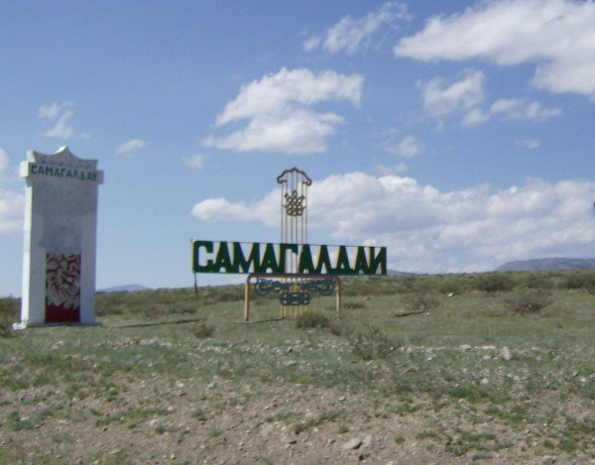


БЮДЖЕТ ДЛЯ ГРАЖДАН
Бюджет муниципального района
«Тес-Хемский кожуун Республики Тыва»
на 2022 год и плановый период
2023 и 2024 годов
Финансовое управление администрации
Тес-Хемского кожууна

Slide 2


ЧТО ТАКОЕ «БЮДЖЕТ ДЛЯ ГРАЖДАН»?
«Бюджет для граждан» – аналитический документ, разрабатываемый в целях предоставления гражданам актуальной информации о районном бюджете в формате, доступном для широкого круга пользователей. В представленных материалах отражена информация о бюджете района на предстоящие три года: 2022 год и 2023 и 2024 годы.
Правительство Закон Граждане
Образование Культура
Бюджет
Финансы Экономика Социальная
политика
«Бюджет для граждан» нацелен на получение обратной связи от граждан, которым интересны современные проблемы муниципальных финансов в
Тес-Хемском кожууне».

Slide 3

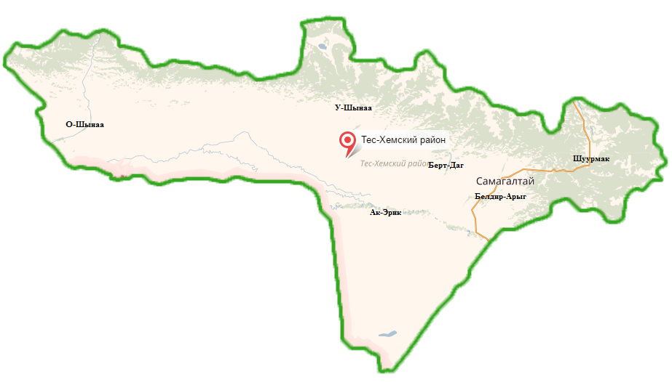
Тес-Хемский муниципальный район на 01.01.2021 г.
Герб МР(ГО)
Площадь территории – 6687,2 кв. км.
Численность населения района – 8694 человек
7 сельских поселений

Slide 4
Из чего состоит бюджетная система Тес-Хемского района
Бюджеты 7 сельских поселений
- Самагалтай
- Чыргаланды
- Берт-Даг
- Шуурмак
- Кызыл-чыраа
- У-Шынаа
- О-Шынаа
Бюджет района
Консолидированный бюджет Тес-Хемского муниципального района

Slide 5
Бюджетный процесс – ежегодное формирование и исполнение бюджета
Утверждение бюджета на трехлетний период
(органы местного самоуправления)
Исполнение бюджета в текущем году
(органы местного самоуправления: администрация, финансовые органы)
Формирование отчета об исполнении бюджета предыдущего года
(органы местного самоуправления, финансовые органы)
Утверждение отчета об исполнении бюджета предыдущего года
(представительные органы местного самоуправления)
Составление проекта бюджета на трехлетний период
(органы местного самоуправления, финансовые органы)
Рассмотрение проекта бюджета трехлетнего периода
(представительные органы местного самоуправления)
-принятие Решения Хурала представителей муниципального района о бюджете на очередной финансовый год и плановый период
-получение доходов бюджета и распределение бюджетных средств в соответствии с решением о бюджете
-принятие решения об исполнении бюджета за отчетный финансовый период
-подготовка экономического обоснования доходов и расходов бюджета

Slide 6
Этапы составления и утверждения бюджета МР «Тес-Хемский кожуун Республики Тыва»
Составление проекта бюджета
Непосредственное составление бюджета осуществляет Финансовое управление администрации муниципального района «Тес-Хемский кожуун Республики Тыва».
Рассмотрение проекта бюджета
Сформированный проект муниципального бюджета вносится на рассмотрение в Хурал представителей Тес-Хемского кожууна не позднее 15 ноября. По проекту муниципального бюджета проводятся публичные слушания.
Проект бюджета утверждается Хуралом представителей Тес-Хемского кожууна в форме Решения.
Утверждение проекта бюджета

Slide 7



На чем основано составление проекта бюджета муниципального района
Составление проекта бюджета муниципального района основывается на:
1
2
3
4
Основных направлениях бюджетной и налоговой политики Тес-Хемского муниципального района
Бюджетном послании Президента Российской Федерации
Прогнозе социально –экономического развития Тес-Хемского кожууна
Муниципаль-ных программах
Тес-Хемского муниципального района

Slide 8
Доходы бюджета
Доходы бюджета – это безвозмездные и безвозвратные
поступления денежных средств в бюджет.
Налоговые доходы
Доходы от предусмотренных законодательством Российской Федерации о налогах и сборах федеральных налогов и сборов, в том числе от налогов, предусмотренных специальными налоговыми режимами, региональных и местных налогов, а также пеней и штрафов по ним.
Неналоговые доходы
Поступления от уплаты пошлин и сборов, установленных законодательством РФ (доходы от использования муниципального имущества, плата за негативное воздействие на окружающую среду, штрафы за нарушение законодательства и др.
Безвозмездные поступления
Дотации, субсидии, субвенции, иные межбюджетные трансферты из федерального бюджета, а также безвозмездные поступления от физических и юридических лиц, в том числе добровольные пожертвования.

Slide 9


Доходы муниципального бюджета, тыс. рублей.

Slide 10
Структура доходов муниципального бюджета на 2022 год
Безвозмездные поступления | Сумма, тыс.руб
Дотации | 129 684,0
Субсидии | 42 370,7
Субвенции | 579 941,2
Иные межбюджетные трансферты | 1935,0
Налоговые и не налоговые доходы | 54 972,0

Slide 11
Основные сведения о межбюджетных отношениях
Межбюджетные отношения – это взаимоотношения между публично-правовыми образованиями по вопросам регулирования бюджетных правоотношений, организации и осуществления бюджетного процесса.
Межбюджетные трансферты – это средства, предоставляемые одним бюджетом бюджетной системы Российской Федерации другому бюджету бюджетной системы Российской Федерации.
Дотации (от лат. «Dotatio» -дар, пожертвование) предоставляются без определения конкретной цели их использования. | Субвенции (от лат. «Subvenire» - приходить на помощь) предоставляются на финансирование «переданных» другим публично-правовым образованиям полномочий. | Субсидии (от лат. «Subsidium» - поддержка) предоставляются на условиях долевого софинансирования расходов других бюджетов. | Иные межбюджетные трансферты предоставляются на определенные цели.

Slide 12
Структура налоговых и неналоговых доходов бюджета муниципального района в 2021 году
Всего – 49520,0 тыс.руб.

Slide 13
Федеральные, региональные и местные налоги
Налог – обязательный, индивидуально безвозмездный платеж, взимаемый с организаций и физических лиц в форме отчуждения принадлежащих им на праве собственности, хозяйственного ведения или оперативного управления денежных средств в целях финансового обеспечения деятельности государства и (или) муниципальных образований
ВИДЫ НАЛОГОВ
Федеральные | Региональные | Местные
УСТАНОВЛЕНЫ НАЛОГОВЫМ КОДЕКСОМ РОССИЙСКОЙ ФЕДЕРАЦИИ
и обязательны к уплате на всей территории Российской Федерации, например: Налог на прибыль организаций; Налог на доходы физических лиц; Акцизы. | и законами субъектов Российской Федерации и обязательны к уплате на соответствующих территориях субъектов РФ, например: Налог на имущество организаций; Транспортный налог. | и нормативными актами представительных органов муниципальных образований и обязательны к уплате на территориях соответствующих муниципальных образований, например: Земельный налог; Налог на имущество физических лиц.

Slide 14

Гражданин, его участие в бюджетном процессе
Помогает формировать доходную часть бюджета
Получает социальные гарантии – расходная часть бюджета (образование, ЖКХ, культура, физическая культура и спорт, социальные льготы и другие направления социальных гарантий населению)
ГРАЖДАНИН
как налогоплательщик
ГРАЖДАНИН
как получатель социальных гарантий

Slide 15
Как классифицируются расходы бюджета ?
Расходы бюджета – выплачиваемые из бюджета денежные средства, за исключением средств, являющихся источниками финансирования дефицита бюджета.
Формирование расходов осуществляется в соответствии с расходными обязательствами, обусловленными установленным законодательством разграничением полномочий, исполнение которых должно происходить в очередном финансовом году за счет средств соответствующих бюджетов.
Принципы формирования расходов бюджета:
по разделам;
по ведомствам;
по муниципальным программам.

Slide 16
Разделы классификации расходов бюджетов
01 «Общегосударственные вопросы»
03 «Национальная безопасность и правоохранительная деятельность
05 «Жилищно-коммунальное хозяйство»
07 «Образование»
09 «Здравоохранение»
11 «Физическая культура»
13 «Обслуживание государственного и муниципального долга
02 «Национальная оборона»
04 «Национальная экономика»
06
«Охрана окружающей среды»
08
«Культура , кинематография
10
«Социальная политика»
12
«Средства массовой информации»
14 «межбюджетные трансферты общего характера»
Каждый из разделов классификации имеет перечень подразделов, которые отражают основные направления реализации соответствующей функции. Полный перечень разделов и подразделов классификации расходов бюджета приведен в статье 21 Бюджетного кодекса РФ.

Slide 17


Динамика расходов бюджета муниципального района Тес-Хемский кожуун РТ, тыс. рублей
тыс. рублей
в % к пред. году
Notes:
17

Slide 18
Структура непрограммных расходов бюджета муниципального района
Тес-Хемский кожуун на 2022 год
Всего непрограммных расходов на 95312,9 тыс. рублей

Slide 19

Программный бюджет
В целях повышения эффективности и результативности бюджетных расходов муниципального района «Тес-Хемский кожуун Республики Тыва» принято решение: формировать и исполнять расходную часть бюджета района через реализацию муниципальных программ. Бюджет района на 2022 – 2024 годы - программный бюджет.
Зачем формировать и исполнять бюджет по программам?
Цель
Основные преимущества программного бюджета:
- установление ответственности каждого распорядителя бюджетных средств за конкретный результат его деятельности;
- возможность оценки реальных результатов деятельности ведомств в детализации до услуг, работ, мероприятий;
- возможность оценки эффективности работы учреждений в процессе достижения целей, выполнения муниципальных заданий.
Задача 1
1
2
3
Показатели эффективности
Задача 2
1
2
3
Задача 3
1
2
3

Slide 20

Расходы на реализацию муниципальных программ на 2022 г., тыс. рублей
745,0 - «Обеспечение общественного порядка и противодействие преступности в Тес-Хемском кожууне на 2022-2024 годы»
2741,7 - «Развитие сельского хозяйства и расширение рынка сельскохозяйственной продукции в Тес-Хемском кожууне на 2022-2024 годы»
6790,0 - «Развитие транспортной системы на территории Тес-Хемского района Республики Тыва на 2022-2024 годы»
6509,9 - «Обеспечение жильем молодых семей в ТесХемском кожууне на 2022-2024 годы»
250,0 - «Создание благоприятных условий для ведения бизнеса в Тес-Хемском кожууне на 2022-2024 гг»
7187,5 - «Развитие жилищно-коммунального хозяйства на территории Тес-Хемского кожууна Республики Тыва на 2022-2024 годы»
50,0 - «Реализация молодежной политики в Тес-Хемском кожууне на 2022-2024 годы»
441481,4 - «Развитие системы образования в Тес-Хемском кожууне на 2022-2024 г.г.»
62250,6 - «Развитие культуры и туризма в Тес-Хемском кожууне на 2022-2024 годы»
378,0 - «Развитие физической культуры и спорта в Тес-Хемском кожууне на 2022-2024 годы»
721270,0 тыс. рублей

Slide 21

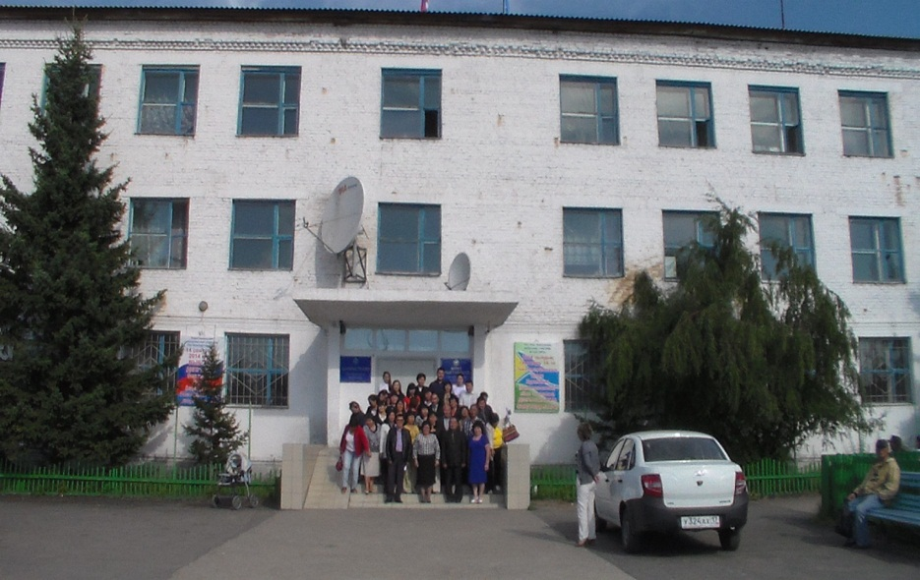
Контактная информация
Администрация муниципального района Тес-Хемский кожуун Республики Тыва
тел.: 8 (39438) 2-12-50
факс: 8 (39438) 2-12-50
Официальный сайт: www.teshem.ru
admin_teshem@mail.ru
668360, Тес-Хемский кожуун,
с.Самагалтай, ул.Кунаа, 58
Финансовое управление администрации Тес-Хемского кожууна
тел.: 8 (39438) 2-12-12
факс: 8 (39438) 2-11-14
fu11teshem@yandex.ru
668360, Тес-Хемский кожуун,
с.Самагалтай, ул.Кунаа, 58

